Slide 1
Welkom Havo 5.

Slide 2
Agenda:
Kennismaking / wie ben ik.
Benodigdheden/werkwijze.
PTA.
Terugblik vorige les/jaar.
Hoofdstuk 4 markt en overheid opgave: 4.1 t/m 4.5
De markt levert niet altijd de juiste prijs.

Slide 3
Kennismaking/ wie ben ik.
Bas Jacobs (docent economie en M en O).
28 jaar.
Kom oorspronkelijk uit Leiderdorp (naast Leiden, naast Den Haag).
Eerst havo gedaan → vwo gedaan. Economie en bedrijfseconomie gestudeerd, toen behaviour economics gemasterd. Toen mijn lesbevoegdheid economie gehaald in Nijmegen, nu bezig met lesbevoegdheid M en O
Heb berucht slechte spelling.
Vragen?
Wat vind ik allemaal goed:

Slide 4
Benodigdheden. / werkwijze.
Een schrift.
De juiste lesbrief.
Structuur tijdens de les:
Herhaling theorie vorige les (nabespreken huiswerk).
Nieuwe theorie.
Zelfstandig lezen/maken opgaves.
Nabespreken opgaves. (stap 2/3/4 herhalen)
Nabespreken les. (opgeven huiswerk)

Slide 5
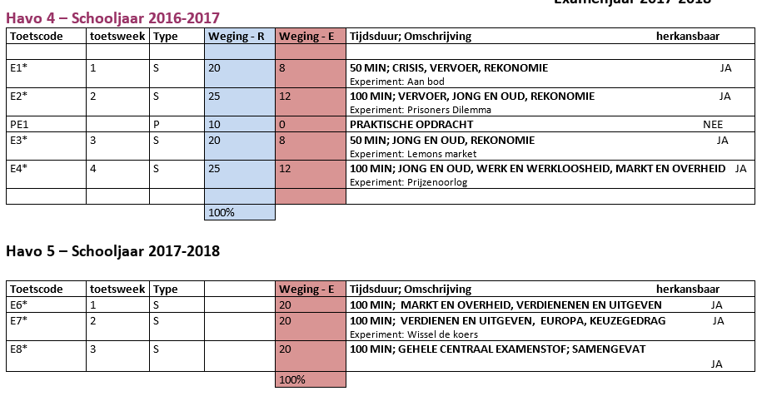
PTA

Slide 6
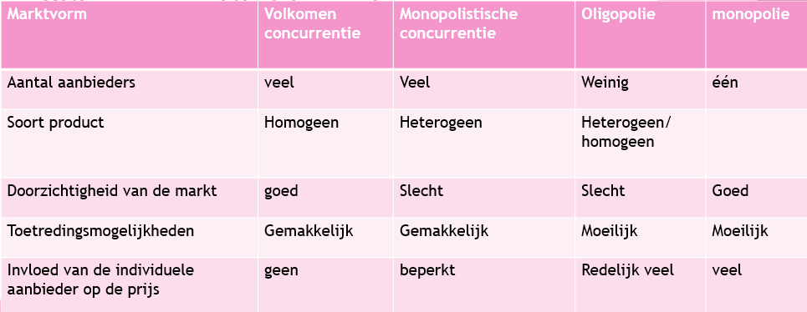

Slide 7
Lees paragraaf 4.1
Maak opgave 4.1 (introductieopgave).
4
3
1
2
4 minuten de tijd.
Eerste 2 minuten zelfstandig.
Daarna mag je overleggen.
Kom je er niet uit? Stel vragen of zoek het op in je lesbrief.
Introductieopgave.
Eerder klaar, verder met 4.2

Slide 8


Slide 9
Marktfalen gezien vanuit de overheid:
De overheid is niet tevreden met de prijs/het product wat tot stand komt op de markt.
de overheid vind het product te duur waardoor niet iedereen van het product gebruik kan maken.
Of de overheid vind dat er te weinig concurrentie is waardoor de bedrijven te hoge winsten maken ten koste van de consument die te weinig keus heeft.
Oplossing: maximumprijzen.
Gevolg van deze maximumprijzen voor de markt.
Er ontstaat een vraagoverschot, voor de gestelde maximumprijs is er meer vraag naar een product dan aanbod van het product.

Slide 10
Lees paragraaf 4.2 en maak opgave 4.2 en 4.3
8 minuten de tijd
De eerste 4 minuten zonder overleg.
De informatie die nodig is voor het beantwoorden van de sommen staat in paragraaf 4.2
Eerder klaar?
Verder t/m 4.5
8
5
6
7
4
3
1
2

Slide 11
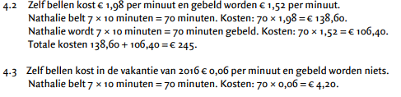

Slide 12
Grafisch en rekenkundig het overschot berekenen.
In figuur 4.1 zien we dat er een tekort/overschot ontstaat.
Wat voor tekort/overschot?
Aanbodtekort/vraagoverschot.
We kunnen tevens berekenen hoe groot dit tekort/overschot is?
hoe?
Door de maximumprijs in te vullen in vraag en aanbodfuncties.
Het verschil tussen de gevraagde en aangeboden hoeveelheid is het aanbodtekort/vraagoverschot).

Slide 13
Maak opgave 4.4 en 4.5
10
9
8
5
6
7
4
3
1
2
10 minuten de tijd.
De eerste 5 minuten zonder overleg.
Let op de vraag gaat verder op bladzijde 45.
Eerder klaar?
Alvast lezen minimumprijzen.

Slide 14
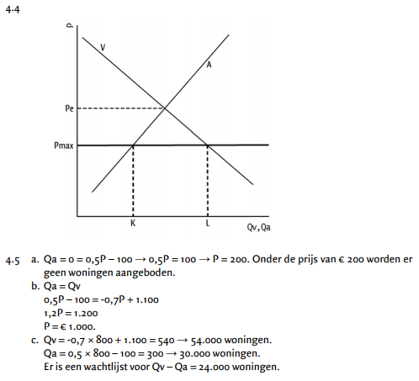

Slide 15
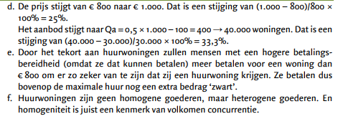

Slide 16
Terugblik: Marktfalen gezien vanuit de overheid:
De overheid is niet tevreden met de prijs/het product wat tot stand komt op de markt.
de overheid vind het product te duur waardoor niet iedereen van het product gebruik kan maken.
Of de overheid vind dat er te weinig concurrentie is waardoor de bedrijven te hoge winsten maken ten koste van de consument die te weinig keus heeft.
Oplossing: maximumprijzen.
Gevolg van deze maximumprijzen voor de markt.
Er ontstaat een vraagoverschot, voor de gestelde maximumprijs is er meer vraag naar een product dan aanbod van het product.

Slide 17
Grafisch en rekenkundig het overschot berekenen.
In figuur 4.1 zien we dat er een tekort/overschot ontstaat
Aanbodtekort/vraagoverschot.
Berekenen door de maximumprijs in te vullen in vraag en aanbodfuncties.
Het verschil tussen de gevraagde en aangeboden hoeveelheid is het aanbodtekort/vraagoverschot).

